Slide 1
Milada Horáková
Eva Nečasová

Slide 2
Základní informace
25. prosince 1901 – 27. června 1950
právnička, politička, bojovnice za práva žen, oběť justiční vraždy během komunistických politických procesů
boj za demokracii, práva žen a činnosti v různých občanských a politických organizacích

Slide 3
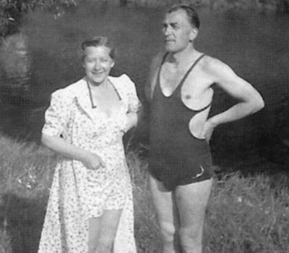
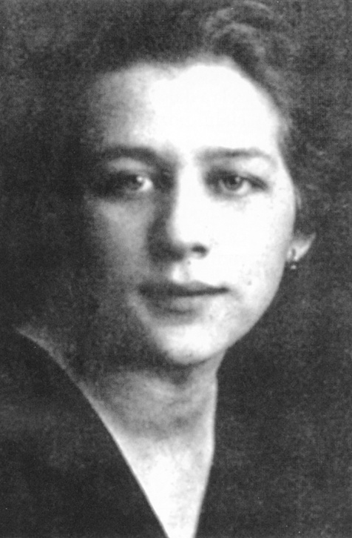
Mládí
z rodiny českého vlastence
protirakouské postoje
3 sourozenci - spála
toužila studovat -) gymnázium -) růže -) dívčí lyceum
1921 maturita -) PrF -) 1926 promoce
ŽNR – Františka Plamínková
Bohuslav Horák – 1927 svatba
silně věřící

Slide 4
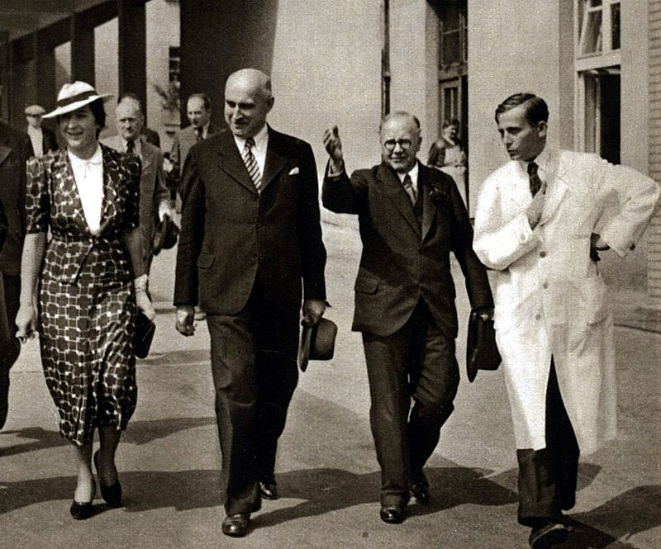
Profesní život
Ústřední sociální úřad
feministka
oddaná práci
její právnická erudice vysoce ceněna
1929 členkou národně-socialistické strany
setkání s T.G.Masarykem
po Mnichovu pomoc uprchlíkům
1939 Strana národní jednoty
nucena opustit zaměstnání

Slide 5
2. světová válka
protinacistický odpor, odboj
vytváří ženské kluby jako základnu pro další odbojové práce
1940 zatčeni gestapem
krabička s bonbony
tvrdé výslechy
1944 soud: Milada 8 let, Bohuslav 5 let

Slide 6
Poválečné období
Svaz osvobozených politických vězňů
Rada československých žen
kandidatura do Prozatímního Národního shromáždění
kritika komunistů
únor 1948 poslední projev - varuje před nebezpečím diktatury jedné strany
10. března 1948 rezignuje na svůj poslanecký mandát
jedna z prvních, kdo poznal, že komunisté jen provádějí rozkazy z Moskvy

Slide 7
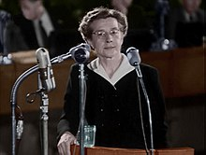
Veřejný nepřítel
září 1948 – fara ve Vinoři - schůzka několika představitelů předúnorových politických stran = „záškodnické spiknutí proti republice“.
27. září 1949 zatčena
31. května do 8. června 1950
hlava spiknutí
zinscenovaný proces, scénář
donucená přiznání,
Horáková brání své ideály
propagandistická kampaň

Slide 8
Záznam z procesu
https://www.youtube.com/watch?v=0cJZerPi4I0

Slide 9
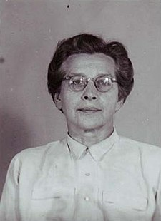
Tresty
4 tresty smrti oběšením včetně Horákové
4 tresty doživotního vězení
5 trestů od dvaceti do dvaceti osmi let
odmítá žádat o milost
Albert Einstein
Jean-Paul Sartre
Winston Churchill
Eleanor Rooseveltová

Slide 10
Poslední dny
11 dopisů, předány rodině o mnoho let později
poslední setkání s blízkými
27. června poprava
„Padám, padám, tento boj jsem prohrála, odcházím čestně. Miluji tuto zem, miluji tento lid, budujte mu blahobyt. Odcházím bez nenávisti k vám.“
poprava obzvlášť brutální
smrt po 14 minutách
tělo tajně zpopelněno

Slide 11
Přínos pro žáky
historie není černobílá
budují si kritické myšlení
„Za komunistů bylo líp.“ X „Milada Horáková by nesouhlasila, babi/dědo.“
zákon ve špatných rukou může své občany i poškodit
větší zájem o politickou situaci

Slide 12
Přínos pro mě
odvážná a zásadová žena
nezlomily ji ani nejtvrdší výslechy gestapa
pomáhala primárně ostatním
feministka

Slide 13
Zdroje
IVANOV, Miroslav. Milada Horáková: justiční vražda. 2. vydání. Praha: XYZ, 2018. ISBN 978-80-7505-983-3.
HORÁKOVÁ, Milada. Dopisy Milady Horákové: Pankrác 24.-27.6.1950. Praha: Lidové noviny, 1990. ISBN 80-7106-013-5.
https://www.lidovky.cz/lide/milada-horakova-proces-h.A150920_170104_ln_zahranici_ELE
https://cs.wikipedia.org/wiki/Milada_Hor%C3%A1kov%C3%A1#cite_ref-10

Slide 14
Děkuji za pozornost

